Slide 1
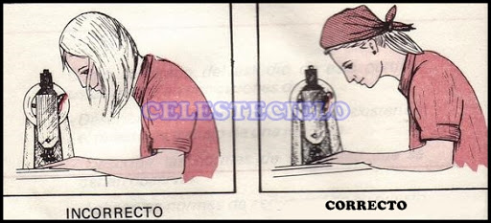
LA ERGONOMIA EN MEDICINA DEL TRABAJO
ES LA CIENCIA APLICADA QUE TRATA DEL DISEÑO DE LUGARES DE TRABAJO , HERRAMIENTAS Y TAREAS QUE INCIDEN CON LAS CARACTERISTICAS FISIOLOGICAS , ANATOMICAS , PSICOLOGICAS Y LAS CAPACIDADES DEL TRABAJADOR

Slide 2
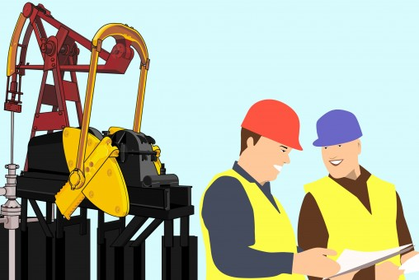
LA ERGONOMIA
BUSCA LA OPTIMIZACION DE LOS TRES ELEMENTOS DEL SISTEMA ( HOMBRE –MAQUINA-AMBIENTE) POR LO CUAL ELABORA METODOS DE ESTUDIOS DE INDIVIDUO Y DE LA TECNICAS Y ORGANIZACION

Slide 3
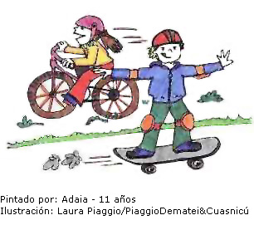
QUE BUSCA LA ERGONOMIA
DISMINUCION DE RIESGOS DE LESIONES
DISMINUCION DE LESIONES
DISMINUCION DE RIESGOS ERGONOMICOS
DISMINUCION DE ENFERMEDADES PROFESIONALES
DISMINUCION DE DIA DE TRABAJO PERDIDOS
DISMINUCION DE AUSENTISMO LABORAL
AUMENTO DE LA EFICIENCIA
AUMENTO DE LA PRODUCTIVIDAD
AUMENTO DE UN BUEN CLIMA ORGANIZACIONAL

Slide 4
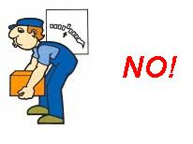
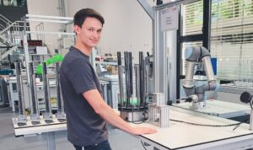
BENEFICIO DE LA ERGONOMIA
EVITAR RIESGOS ERGONOMICOS POR MALA POSTURA
EVITAR RIESGOS ERGONOMICOS POR MANEJO DE CARGA
MAS DE UN 20 % DE TODAS LAS LESIONES INCAPACITANTES EN LAS AREAS DE TRABAJO ESTAN RELACIONADAS CON EL MANEJO MANUAL DE CARGA

Slide 5
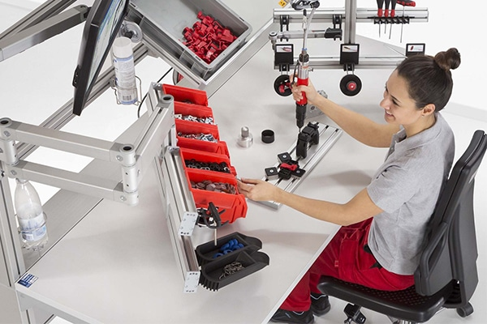
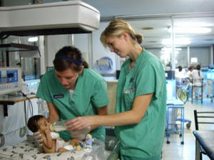
AMBITOS DE LA ERGONOMIA
LA ERGONOMIA SE CENTRA EN LOS AMBITOS DEL DISEÑO DE PRODUCTOS Y EL DISEÑO DE PUESTO DE TRABAJO
SU APLICACIÓN EN EL AMBITO LABORAL HA SIDO EL MAS FRECUENTE , AUNQUE ESTA MUY PRESENTE EN EL DISEÑO DE PRODUCTOS Y EN AMBITOS RELACIONADOS CON LA ACTIVIDAD DEL HOGAR Y ADAPTACION DE PRODUCTOS Y ENTORNOS PARA PERSONA CON LIMITACIONES FUNCIONALES .

Slide 6
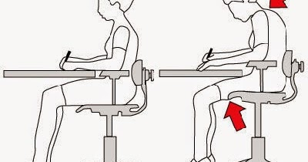
ERGONOMIA DE PERODUCTOS
EL OBJETIVO DE ESTE AMBITO SON LAS CONSIDERACIONES DE LOS CONSUMIDORES Y USUARIOS Y LAS CARACTERISTICAS DEL CONTEXTO EN LA CUAL EL PRODUCTO ES USADO
EL ESTUDIO DE LOS FACTORES ERGONOMICOS EN LOS PRODUCTOS BUSCA ADAPTAR PRODUCTOS Y ELEMENTOS DE USO COTIDIANO O ESPECIFICOS DE MANERA QUE SE ADAPTEN A LAS CARACTERISTICA DE LAS PERSONAS QUE LO VAN A USAR .

Slide 7
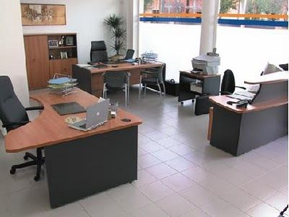
DISEÑO ERGONOMICOS DE PUESTOS DE TRABAJO
LOS ESPOSOS GILBERTH INTRODUJERON EL DISEÑO MANUAL A TRAVES DEL ESTUDIO DE MOVIMIENTOS EN LO QUE SE CONOCE COMO TRESBLIGS Y LOS 21 PRINCIPIOS DE LA ERGONOMIA DE MOVIMIENTO
LOS PRINCIPIO SE CLASIFICAN EN TRES GRUPOS BASICOS
USO DEL CUERPO HUMANO
ARREGLO Y CONDICIONES DEL TIPO DE TRABAJO
DISDEÑO ,HERRAMIENTAS Y EQUIPO

Slide 8
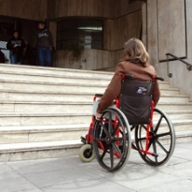
LA PALABRA ERGONOMIA
SE DERIVA DE LA PALABRA GRIEGA (ERGO) QUE SIGNIFICA TRABAJO , NORMAS Y LEYES POR LO QUE LITERALMENTE SiGNIFICA LEYES DEL TRABAJO Y PODEMOS DECIR QUE ES UNA ACTIVIDAD DE CARÁCTER MULTIDISCIPLINARIA QUE SE ENCARGA DEL ESTUDIO DE LA CONDUCTA Y LAS ACTIVIDADES DE LAS PERSONAS CON LA FINALIDAD DE ADECUAR LOS PRODUCTOS Y SISTEMAS , PUESTO DE TRABAJO Y ENTORNO A LAS CARACTERISTICAS , LIMITACIONES Y NECESIDADES DE SU USUARIOS , BUSCANDO OPTIMIZAR SU EFICACIA ,SEGURIDAD Y CONFORT

Slide 9
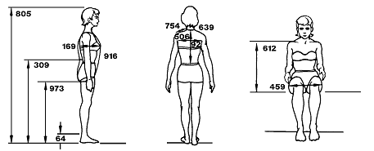
CLASIFICACION DE LA ERGONOMIA
ANTROPOMETRICA
BIOMECANICA Y FISIOLOGICA
ERGONOMIA AMBIENTAL
ERGONOMIA COGNITIVA
ERGONOMIA DE DISEÑO Y EVALUACION
ERGONOMIA DE NECESIDADES ESPECIFICAS
ERGONOMIA PREVENTIVA

Slide 10
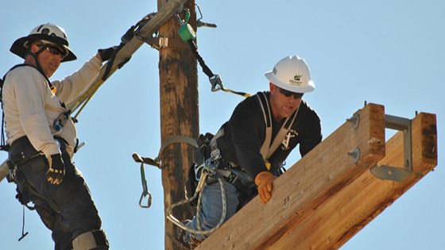
PREVENCION DE LA ERGONOMIA
ORGANIZAR LOS DATOS ANTROPOMETRICOS PARA UTILIZARLO PARA DISEÑAR LOS EQUIPOS DE TRABAJO , HERRAMIENTAS , EQUIPO DE SEGURIDAD Y PROTECCION PERSONAL
CONSIDERAR LAS DIFERENCIAS ENTRE LAS CARACTERISTICAS , CAPACIDADES Y LIMITES FISICOS DEL CUERPO HUMANO
ERGONOMIA –LUGAR DE TRABAJO –DISEÑO DE PUESTO DE TRABAJO

Slide 11
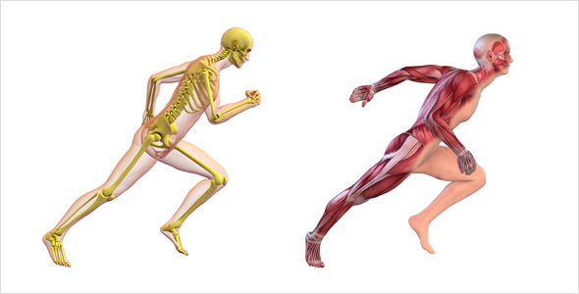
LA BIOMECANICA
ES EL AREA DE LA ERGONOMIA QUE SE DEDICA AL ESTUDIO DEL CUERPO HUMANO DESDE EL PUNTO DE VISTA DE LA MECANICA CLASICA O NEWTONIANA Y LA BIOLOGIA , PERO TAMBIEN SE BASA EN EL CONJUNTO DE CONOCIMIENTOS DE LA MEDICINA DEL TRABAJO , LA FISIOLOGIA , ANTROPOMETRIA Y LA ANTROPOLOGIA .

Slide 12
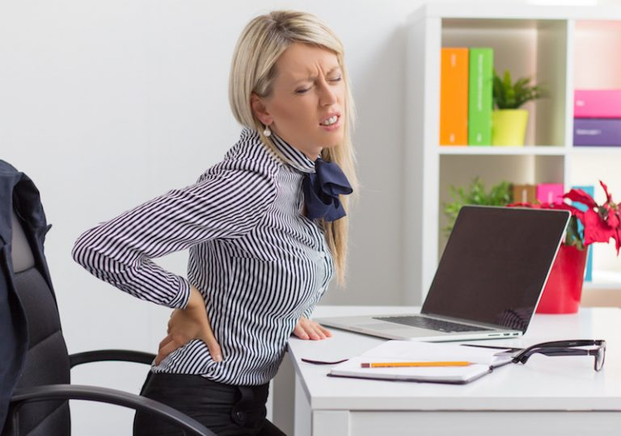
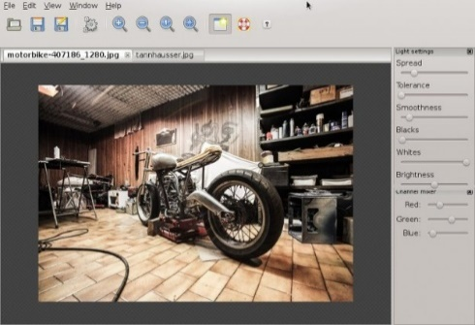
ERGONOMIA AMBIENTAL
ES EL AREAS DE LA ERGONOMIA QUE SE ENCARGA DEL ESTUDIO DE LAS CONDICIONES FISICAS QUE RODEAN AL SER HUMANO Y QUE INFLUYEN EN SU DESEMPEÑO AL REALIZAR DIVERSAS ACTIVIDADES , TALES COMO EL AMBIENTE TERMICO, NIVEL DE RUIDO, NIVEL DE ILUMINACION Y VIBRACIONES

Slide 13
ERGONOMIA COGNITIVA
ES EL AREA QUE TRATA CON TAREAS TALES COMO EL PROCESO DE RECEPCION DE SEÑALE E INFORMACION , LA HABILIDAD PARA PROCESARLA Y ACTUAR EN BASAE A LA INFORMACION OBTENIDA , CONOCIMIENTOS, EXPERIENCIA PREVIA.

Slide 14
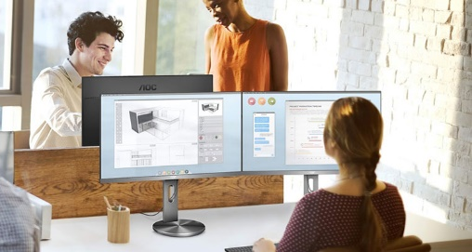
ERGONOMIA DE DISEÑO Y EVALUACION
PARTICIPA DURANTE EL DISDEÑO Y EVALUACION DE EQUIPOS ,SITEMAS ,ESPACIOS DE TRABAJO SU APORTACION UTILIZA COMO BASE CONCEPTOS Y DATOS OBTENIDOS EN MEDICIONES ANTROPOMETRICA , EVALUACIONES BIOMECANICA , CARACTERISTICAS SOCIOLOGICAS Y COSTUMBRE DE LA POBLACION A LA QUE ESTA DIRIGIDA EL DISEÑO

Slide 15
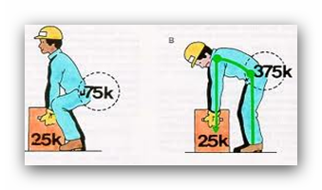
FACTORES DE RIESGOS DEL TRABAJO
CIERTOS CASOS DE TRASTORNO DEL AMBIENTE DE TRABAJO SE HAN ASOCIADO CON LESIONES , ESTAS CARACTERISTICAS SE LE LLAMA FACTORES DE RIESGOS DEL TRABAJO

Slide 16
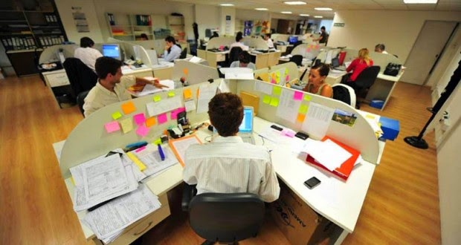
INTERELACION PRIMARIA ENTRE EL TRABAJADOR Y EL AMBIENTE LABORAL
POSTURA
FUERZA
REPETICIONES
VELOCIDAD Y ACELERACION
TIEMPO DE RECUPERACION
CARGA DINAMICA

Slide 17
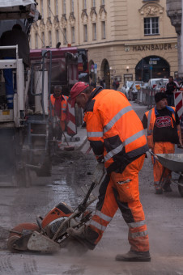
RELACION POR SEGMENTOS
CARACTERISTICA AMBIENTAL
-INTERELACION PRIMARIA ENTRE EL TRABAJADOR Y EL AMBIENTE LABORAL
-ESTRESS LABORAL
-RELACION HACIA EL CUERPO
-ILUMINACION
-RUIDO
-PUESTO DE TRABAJO

Slide 18
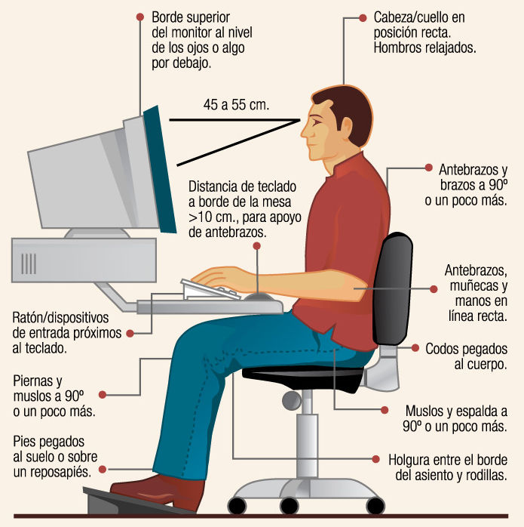
PUESTO DE TRABAJO
ES IMPORTANTE QUE EL PUESTO DE TRABAJO ESTE BIEN DISEÑADO PARA EVITAR ENFERMEDADES RELACIONADAS CON LAS LABORES DE TRABAJO Y ASEGURAR QUE EL TRABAJO SEA PRODUCTIVO Y QUE LAS TAREAS SE LLEVEN A CABO COMODAMENTE SIN PROBLEMA Y CON EFICIENCIA
SI EL PUESTO DE TRABAJO ESTA DISEÑADO ADECUADAMENTE , EL TRABAJADOR PODRA MANTENER UNA POSTURA ADECUADA ,COMODA Y HAY MAYOR RENDIMIENTO.

Slide 19
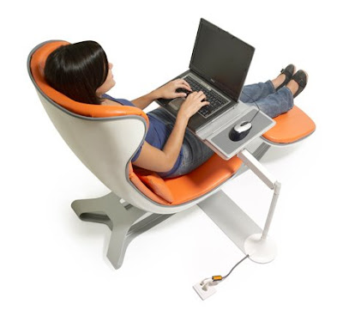
PRINCIPALLES CAUSAS DE LOS PROBLEMAS DEL,PUESTO DE TRABAJO SON
MAL DISEÑO DEL, PUESTO DE TRABAJO
PERMANECER MUCHO TIEMPO DE PIE
TENER QUE ALARGAR MUCHO LAS MANOS , BRAZOS PARA ALCANZAR LOS OBJETOS
ILUMINACION INSUFICIENTE QUE OBLICA AL TRABAJADOR ACERCARSE DEMACIADO A LAS PIEZAS

Slide 20
ESTRATEGIA PARA MEJORAR EL PUESTO DE TRABAJO
ENTRAR EN CONTACTO CON LOS TRABAJADORES
PEDIR INFORMACION PARA IDENTIFICAR LOS GRAVES PROBLEMAS
EVALUAR LA ZONA DONDE SE SOSPECHE UN PROBLEMA
RECOGER RECOMENDACIONES
INTRUDUCIR LOS CAMBIOS NECESARIOS
COMUNICACIÓN CON LOS TRABAJADORES

Slide 21
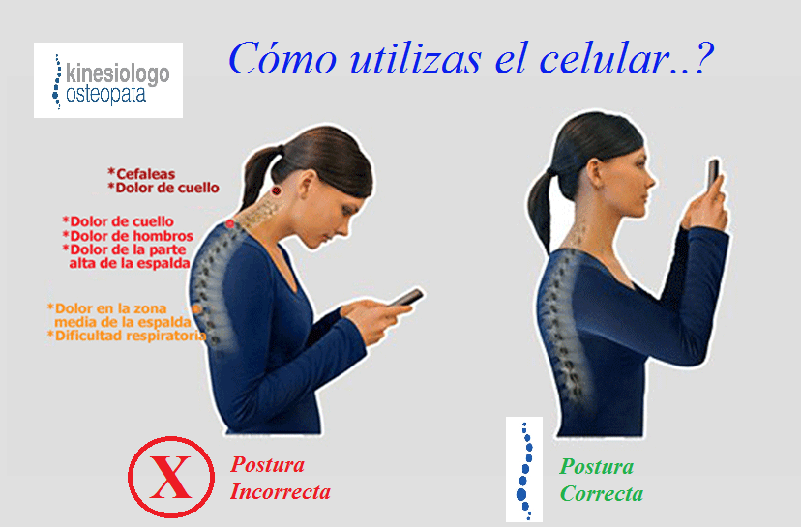
DESORDENES POR TRAUMAS ACUMULATIVOS
SINDROME DEL TUNEL CARPIANO
EPICONDILITIS
TENDINITIS
TENOSINOVITIS
SINDROME DEL DEDO DE GATILLO
ENFERMEDAD DE QUERVIAN
FENOMENO DE RAYNAUD
LESION DE CUELLO
LESION DE ESPALDA

Slide 22
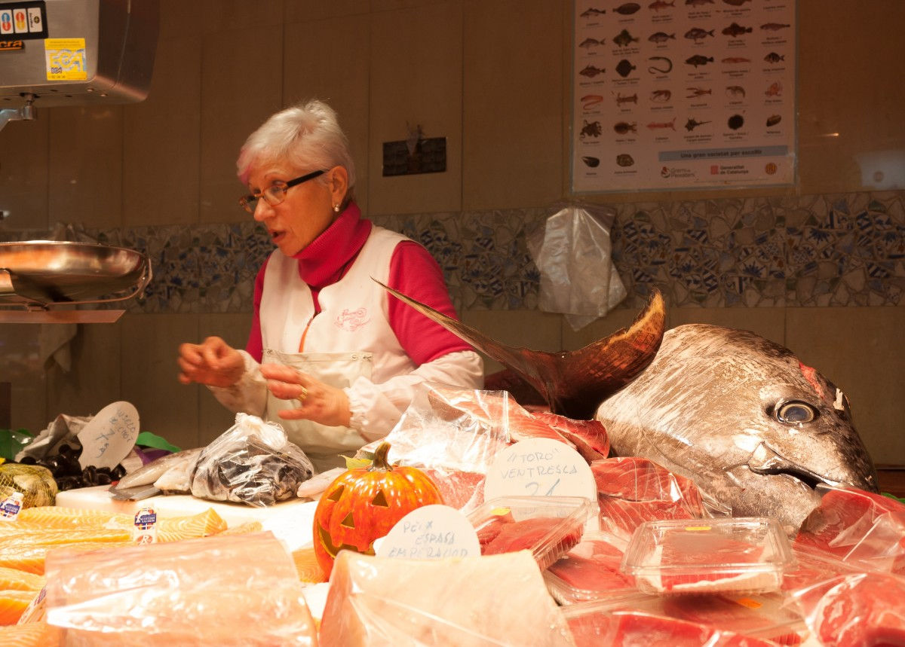
SINDROME DEL TUNEL CARPIANO
CONDICION CAUSADA POR LA INFLAMACION E HINCHAZON DE LOS TENDONES ,NERVIOS Y HUESO CARPAL EN CUAL,PRESIONA EL NERVIO MEDIANO. :ACTIVIDAD TIPICA , CARNICERIA , LAVADO A MANO , MANUALIDADES, DIGITACION , TEXTIL . ELEXTRICISTA

Slide 23
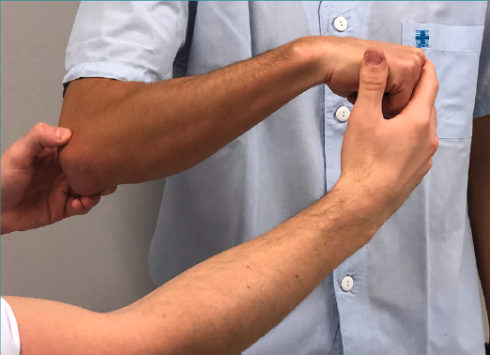
EPICONDILITIS
INFLAMACION DE LOS MUSCULOS LOCALIZADOS CERCA DEL CODO
ACTIVIDAD TIPICA : ATORNILLAR ,ENSAMBLAR PIEZAS , MARTILLAR , TOCAR INSTRUMENTOS MUSICALES .JUGAR PELOTAS , LANZAR BOLOS

Slide 24
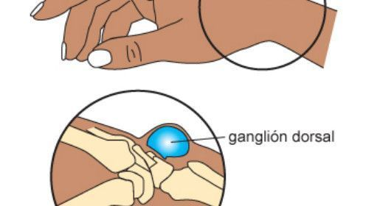
TENDINITIS
INFLEMACION O HICHAZON DE LOS TENDONES QUE UNEN EL MUSCULO CON EL HUESO .
ACTIVIDAD TIPICA: ELECTRICISTA. USO DE ALICATE, TRABAJO DE ENSAMBLAJE , ALAMBRADO,

Slide 25
TENOSINOVITIS
INFLAMACION O HINCHAZON DE LOS TENDONES O EL TENDON GENERALMENTE DE LA MUÑECA CAUSADA POR ESTIRAMIENTO REPETIDO , O TRAUMA.

Slide 26
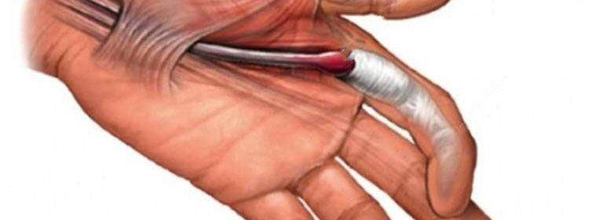
DEDO DE GATILLO
TAMBIEN LLAMADA TENOSINOVITIS DEL DEDO , DONDE LOS TENDONES DEL DEDO SE HINCHAN O INFLAMAN POR TRAUMA REPETIDO DEL DEDO
ACTIVIDADES TIPICA , TALADREAR , SELLADO CON PEGAMENTOS, ZAPATERO,CARPINTERO

Slide 27
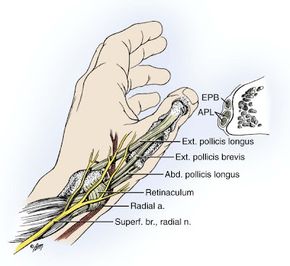
ENFERMEDAD DE QUERVIAN
CONDICION DONDE LOS TENDONES DEL DEDO SE HINCHAN O INFLAMAN POR EL TRAUMA REPETIDO DEL DEDO.
ACTVIDADES TIPICAS : PULIDO,ESMERILADO, LUSTRADO, PRESIONADO, TRABAJO CON SIERRA ,CORTE, CIRUJIA, CARNICERIA, EXPRIMIR FUERTE.

Slide 28
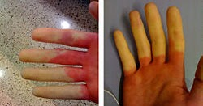
ENFERMEDAD DE RAYNAUD
CIRCULACION POBRE DE LOS VASOS SANGUINEOS DE LOS DEDOS DE LA MANO, ( DEDOS BLACOS , CAUSADO POR VIBRACION CONSTANTE
ACTIVIDADES TIPICAS : PERFORADORAS, TALADROS, NEUMATICOS,

Slide 29
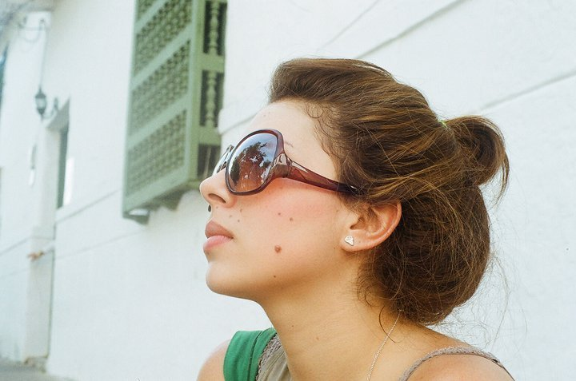
SINDROME DE TENSION DEL CUELLO
ES UNA IRRITACION EN EL GRUPO DE LOS MUSCULOS DEL CUELLO .
ACTIVIDADES TIPICAS: TRABAJO CON EL CUELLO HACIA ARRIBA. DIGITADORES , COSTURERA , CHOFER

Slide 30
TASA DE MOVIMIENTOS REPETITIVOS RIESGOSOS SEGÚN PARTE DEL CUERPO
HOMBRO 3.5 %
BRAZO Y CODO 12% %
ANTEBRAZO Y MUÑECA 14 %
DEDOS 84.5 %

Slide 31
GRACIAS
DR FABIO REYES

